Slide 1
Тема: Кластеризация профилей пользователей на основе их интересов
Испольнитель: Ташиев Арстанбек Таалайбекович
Руководитель: Кыштобаева Гульбара Кадыровна

Slide 2
Цель – исследование в теоретическом и практическом аспекте особенности кластерного анализа и его применение для кластеризации профилей пользователей на основе их интересов.
Задачи:
Изучить методы и алгоритмы кластерного анализа
Изучить меры расстояния между объектами и кластерами
Исследовать применение кластерного анализа, в сегментации профилей пользователей на основе их интересов
Исследовать методы нормализации данных и их практическую пользу при кластеризации данных
Создать веб-приложение и реализовать методы кластерного анализа
Сгенерировать данные для тестирования

Slide 3
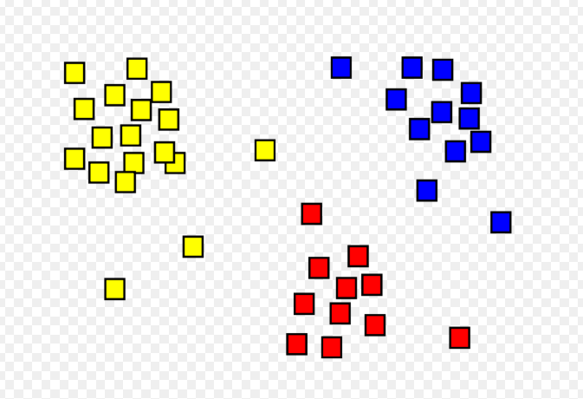
Кластерный анализ
Кластерный анализ – это задача разбиения множества объектов на группы называемые кластерами. Внутри каждой группы должны находится объекты наиболее похожие между собой. Главное отличие кластеризации от задачи классификации состоит в том, что перечень групп четко не задан и определяется в процессе работы

